Slide 1
FATMA KAHRAMAN DİYARBAKIR İL MİLLİ EĞİTİM MÜDÜRLÜĞÜ
BEYAZ BAYRAK PROJESİ

Slide 2
BEYAZ BAYRAK PROJESİ
İçerik
Beyaz Bayrak Projesi nedir,
Beyaz Bayrak Projesinin önemi,
Beyaz Bayrak ile ilgili yapılan çalışmalar,
Beyaz Bayrak il durumu.

Slide 3
BEYAZ BAYRAK PROJESİ
03.08.2006 tarihinde Millî Eğitim Bakanlığı ile Sağlık Bakanlığı arasında “Beyaz Bayrak İşbirliği Protokolü” imzalanmış olup süresi dolan protokol 10.11.2010 ve 2015 tarihlerinde yeniden güncellenmiş ve 4 yıl süreyle uygulanmasına devam edilmektedir. Protokolün ilk imzalandığı tarihten bu güne kadar elimizdeki verilere göre 18.523 okul Beyaz Bayrak almaya hak kazanmıştır.
Millî Eğitim İstatistikleri, Örgün Eğitim 2016/17’ye göre okul/kurum sayısı 58.908 dir. Beyaz Bayrak Alan okul/kurum sayısı %31,4’lük bir orana tekabül etmektedir.

Slide 4
BEYAZ BAYRAK PROJESİ
Projenin Amacı
Millî Eğitim Bakanlığına bağlı örgün ve yaygın eğitim kurumlarının temizlik ve hijyen konusunda teşvik edilmesi, okul sağlığının daha iyi düzeye çıkarılması, yaşam kalitesinin yükseltilmesi ve yeterli eğitim almış sağlıklı nesiller yetiştirilmesi amaçlanmaktadır.

Slide 5
BEYAZ BAYRAK PROJESİ
Yetkili Birimler
Bu protokol hükümlerinin uygulanmasında, Sağlık Bakanlığı adına Türkiye Halk Sağlığı Kurumu, Millî Eğitim Bakanlığı adına Meslekî ve Teknik Eğitim Genel Müdürlüğü yetkilidir.

Slide 6
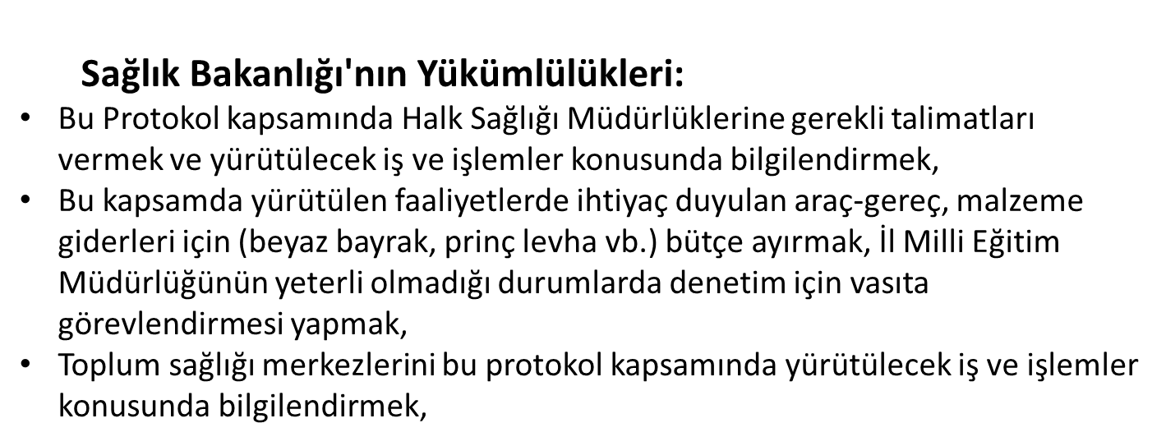
BEYAZ BAYRAK PROJESİ

Slide 7
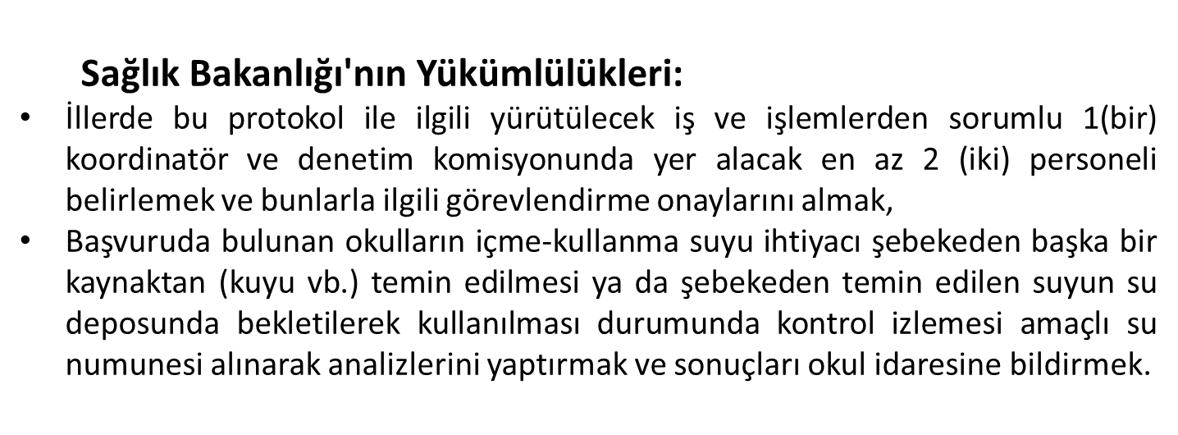
BEYAZ BAYRAK PROJESİ

Slide 8
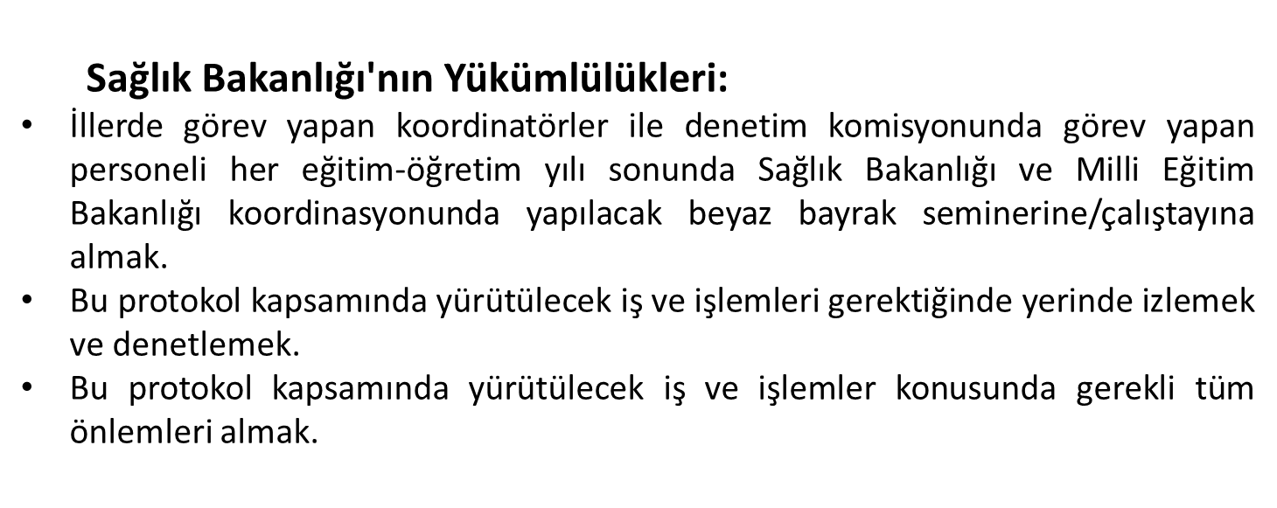
BEYAZ BAYRAK PROJESİ

Slide 9
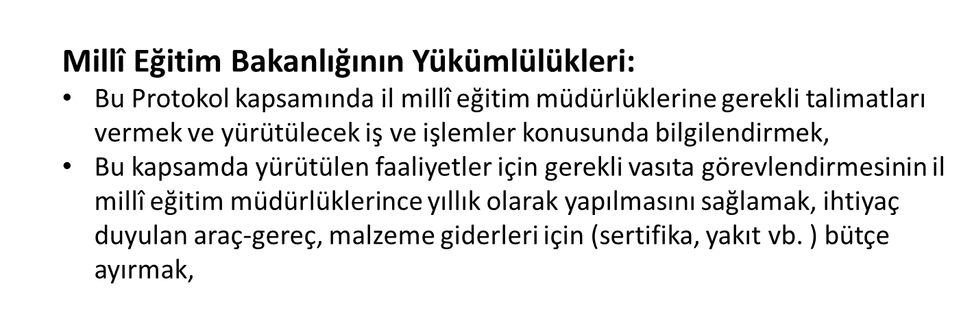
BEYAZ BAYRAK PROJESİ

Slide 10
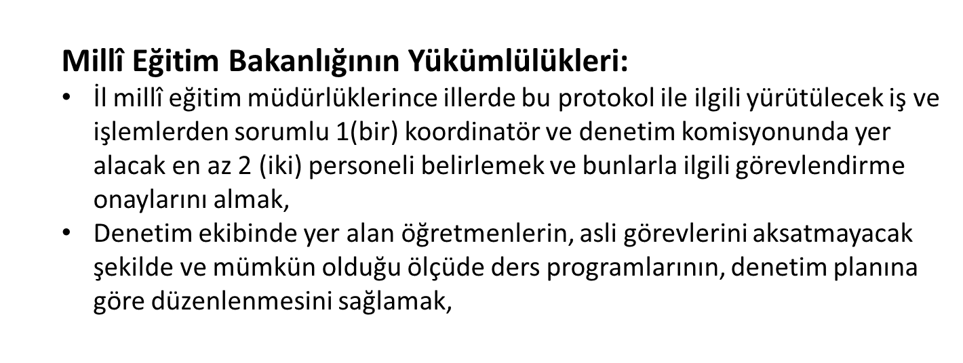
BEYAZ BAYRAK PROJESİ

Slide 11
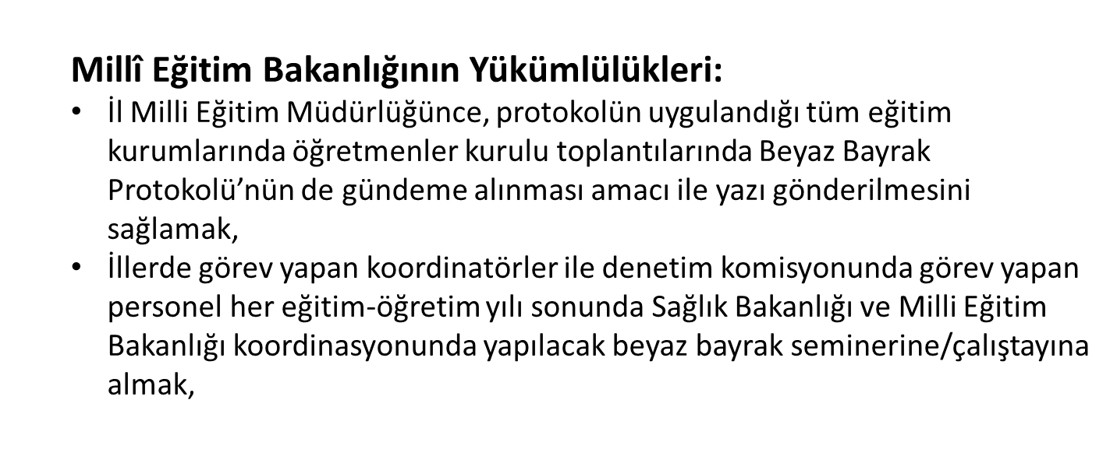
BEYAZ BAYRAK PROJESİ

Slide 12
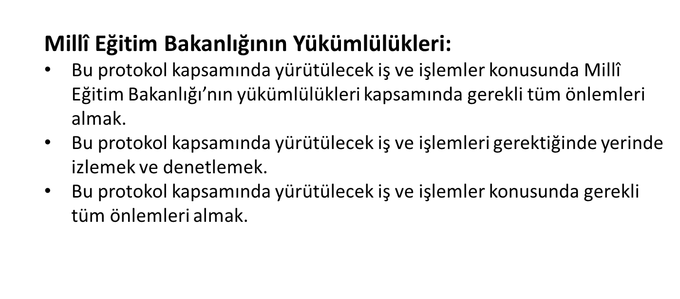
BEYAZ BAYRAK PROJESİ

Slide 13
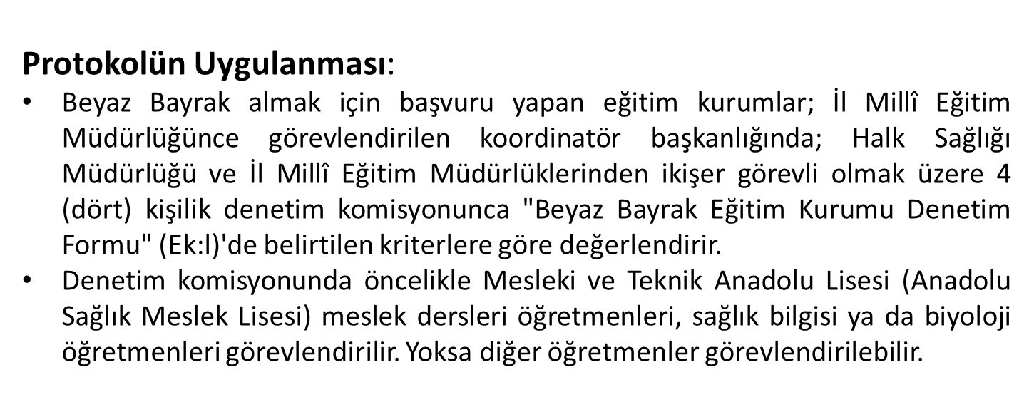
BEYAZ BAYRAK PROJESİ

Slide 14
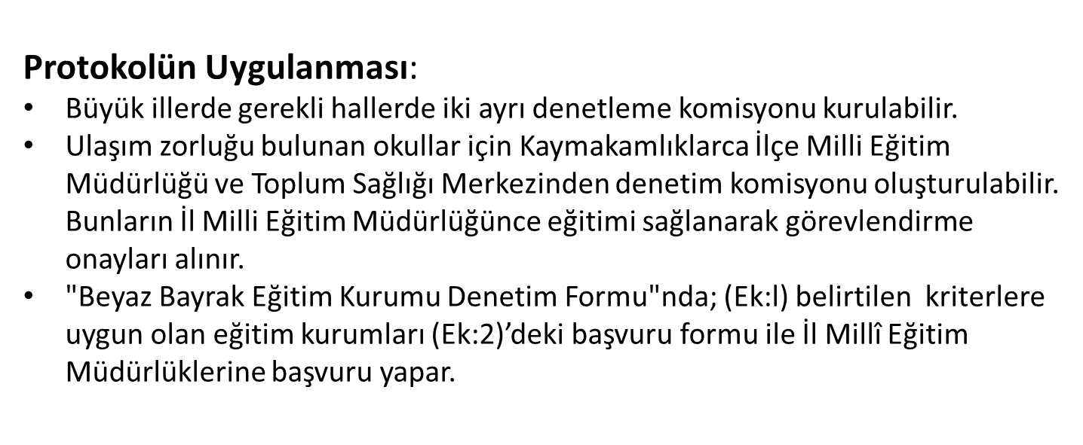
BEYAZ BAYRAK PROJESİ

Slide 15
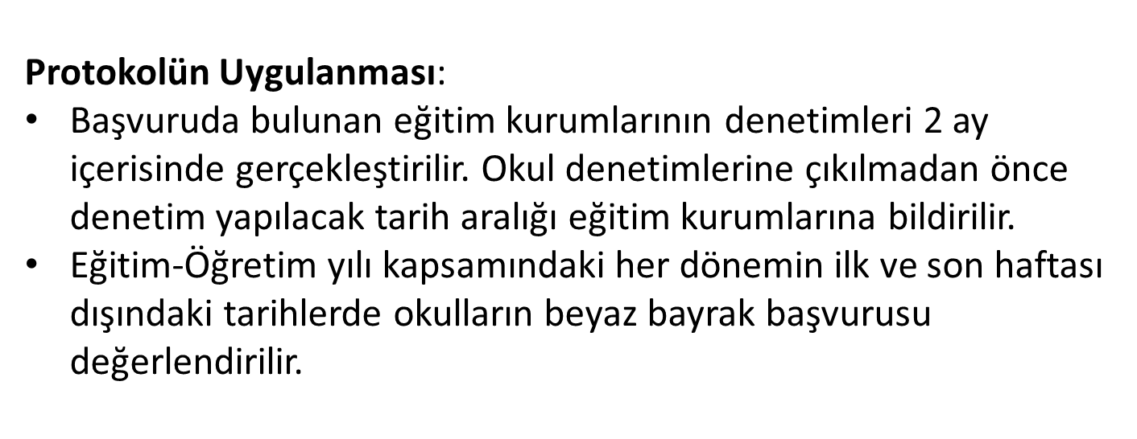
BEYAZ BAYRAK PROJESİ

Slide 16
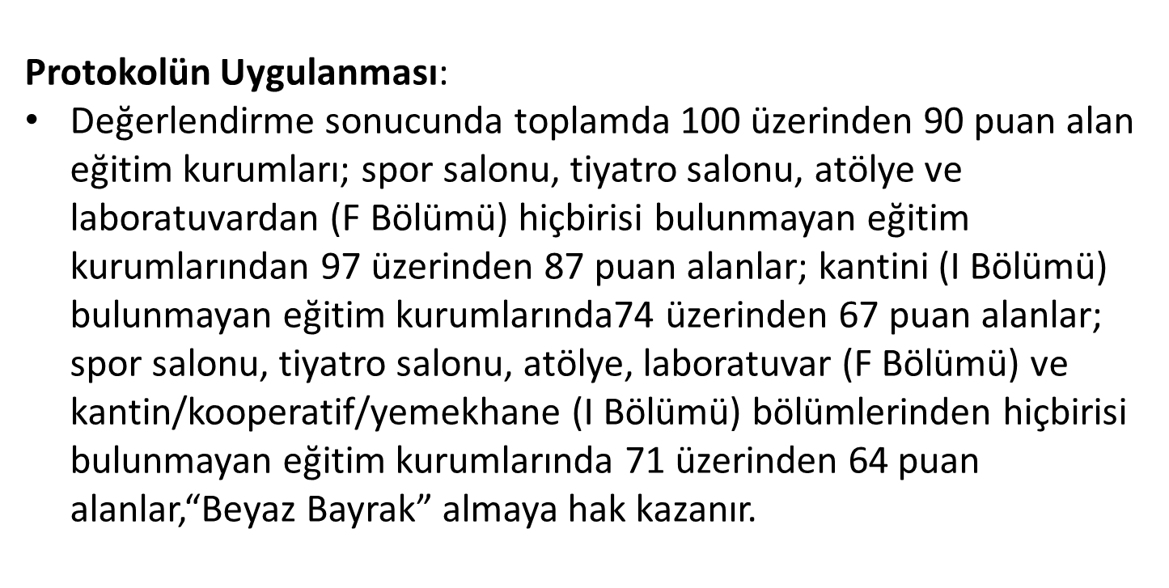
BEYAZ BAYRAK PROJESİ

Slide 17
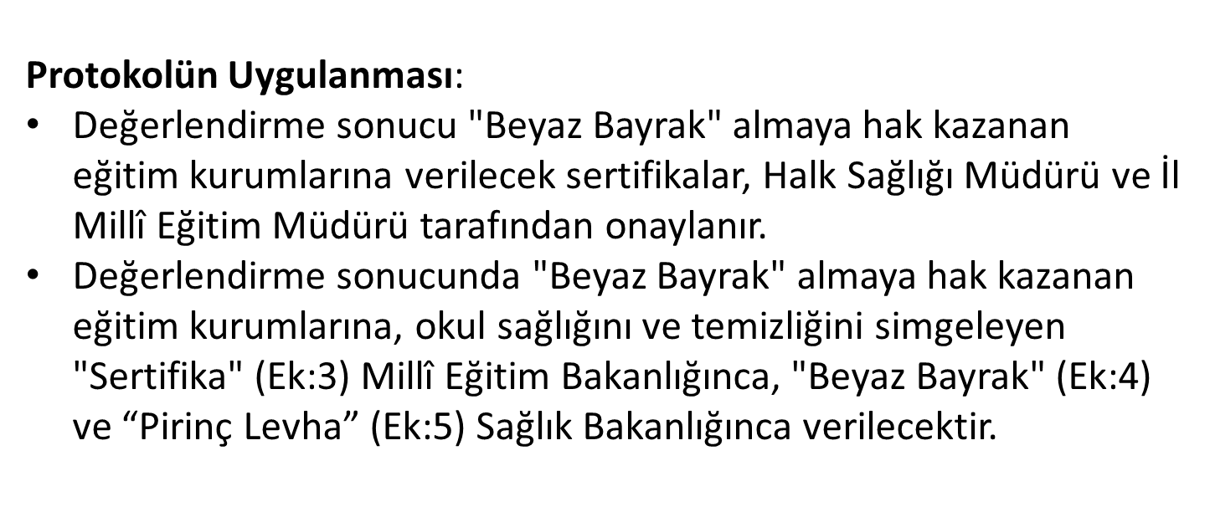
BEYAZ BAYRAK PROJESİ

Slide 18
BEYAZ BAYRAK PROJESİ

Slide 19
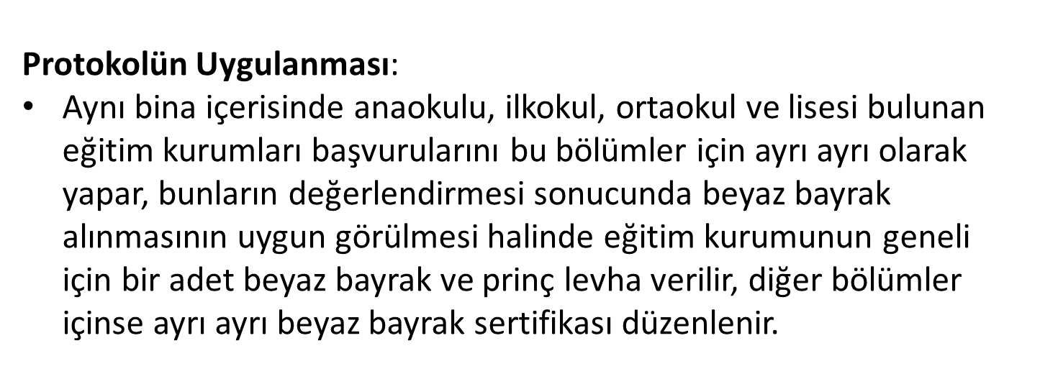
BEYAZ BAYRAK PROJESİ

Slide 20
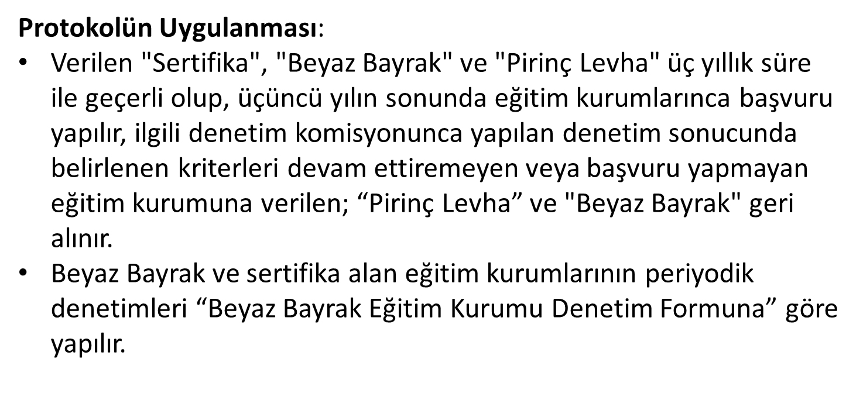
BEYAZ BAYRAK PROJESİ

Slide 21
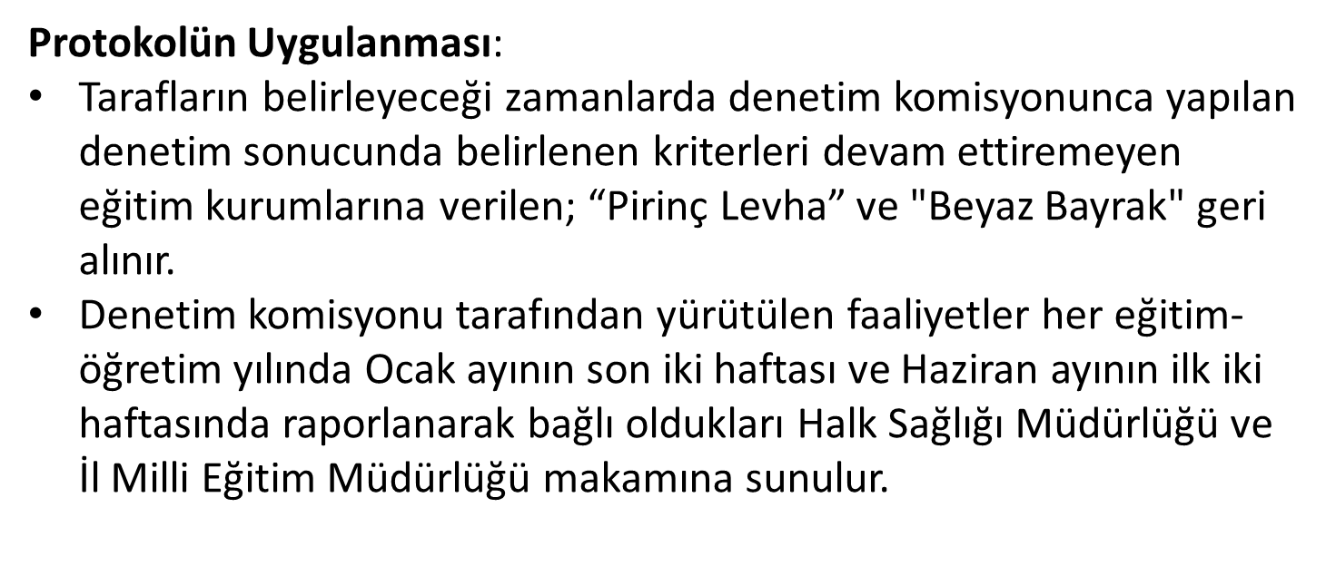
BEYAZ BAYRAK PROJESİ

Slide 22
BEYAZ BAYRAK PROJESİ

Slide 23
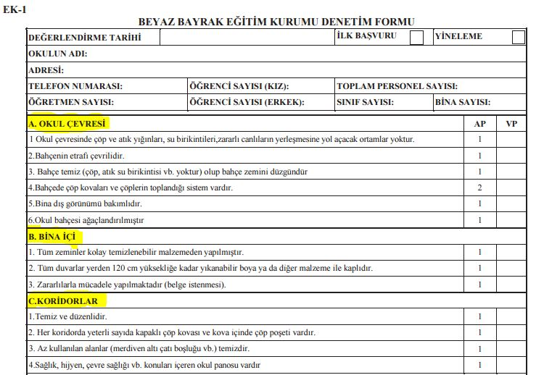
BEYAZ BAYRAK PROJESİ

Slide 24
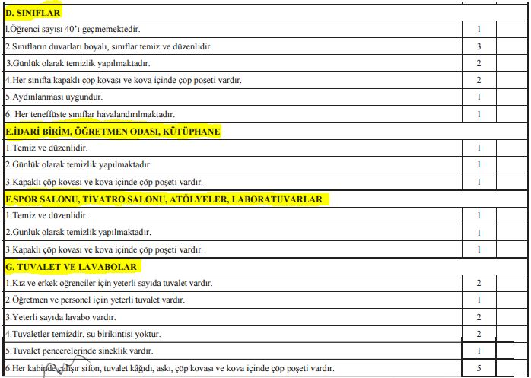
BEYAZ BAYRAK PROJESİ

Slide 25
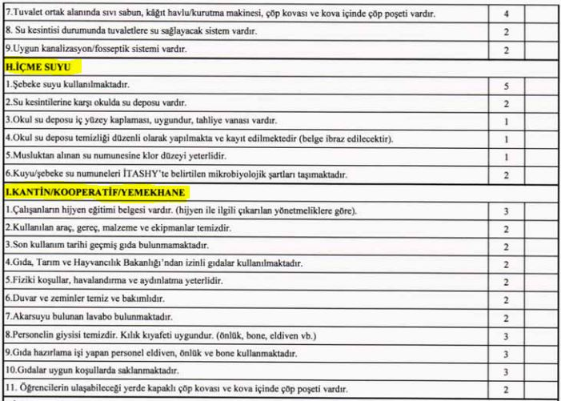
BEYAZ BAYRAK PROJESİ

Slide 26
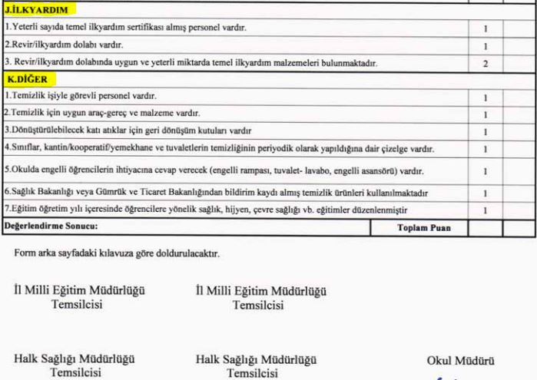
BEYAZ BAYRAK PROJESİ

Slide 27
BEYAZ BAYRAK PROJESİ
BEYAZ BAYRAK EĞİTİM KURUMU DENETİM FORMU DOLDURMA KLAVUZU
AP ağırlıklı puan, VP verilen puan anlamına gelmektedir.
Puanlamada;
Toplamda 100 üzerinden 90 puan alan okul,
Spor salonu, tiyatro salonu, atölye ve laboratuardan (F Bölümü) hiçbirisi
bulunmayan okullarda 97 üzerinden 87 puan alan okul,
Kantini (I Bölümü) bulunmayan okullarda 74üzerinden 67 puan alan okul,
Spor salonu, tiyatro salonu, atölye, laboratuvar (F Bölümü) ve kantin/yemekhane
(I Bölümü) bölümlerinden hiçbirisi bulunmayan okullarda 71 üzerinden 64 puan
alan okul,
“Beyaz Bayrak” almaya hak kazanır.
Madde C-2 ve D-4’te çöp kovası kapaksız ise 1 puan verilecektir.
Madde G-1’de 20 kız öğrenci için bir, 40 erkek öğrenci için bir tuvalet olacak biçimde
hesaplama yapılarak her iki grup için de yeterli sayıda ise tam,
biri için yeterli sayıda ise 1 puan verilecektir.

Slide 28
BEYAZ BAYRAK PROJESİ
Madde G-3’de 60 öğrenci için bir lavabo olacak biçimde hesaplama yapılacaktır.
Madde G-6 ve 7’de sayılan her bir özellik için 1 puan verilecektir.
Madde H-1’de kuyu suyu kullanılıyorsa 1 puan verilecektir.
Su deposu olmayan okullarda Madde H-2 ve H-3 için puan verilmeyecek, 3 puan Madde H-1’e eklenecektir.
Madde H-6 için su numunesi alınacak ve İTASHY (İnsani Tüketim Amaçlı Sular Hakkında Yönetmelik) Ek-1a’da yer alan 3 mikrobiyolojik parametreye uygunluk değerlendirilecektir.
Madde I-1’de Çalışanların hijyen eğitimine katılıp “Hijyen Eğitim Belgesi” aldıklarını beyan ettikleri halde belge gösterilemezse puan verilmeyecektir.
Madde I- 9’da belirtilen eldiven, önlük ve bone her biri birer puan olarak değerlendirilir.
Madde J-1’de İlk yardım Yönetmeliği gereği her 20 personel için ilkyardım eğitimi almış bir personel olacak biçimde toplam personel sayısına göre hesaplama yapılacaktır.

Slide 30
BEYAZ BAYRAK PROJESİ

Slide 31
Son 3 Yılda Beyaz Bayrak Sertifikası Alan Okul/Kurum Sayıları : 2015 41 2016 54 2017 109

Slide 32
BU YIL 109 OKULUMUZ BEYAZ BAYRAK ALDI

Slide 33
İLİMİZDE AKTİF BEYAZ BAYRAK SAYISI: 204

Slide 34
Sağlıklı bir nesil yetiştirmek arzusuyla… TEŞEKKÜR EDERİZ.

